Slide 1
Документирование и верификация требований.
Управление требованиями

Slide 2
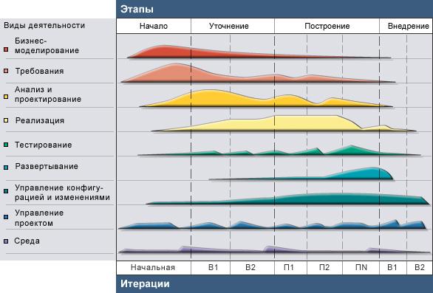

Slide 3
Жизненный цикл информационной системы
Планирование и анализ
требований
Проектирование
Реализация
Внедрение
Эксплуатация
Разработка и управление
требованиями

Slide 4
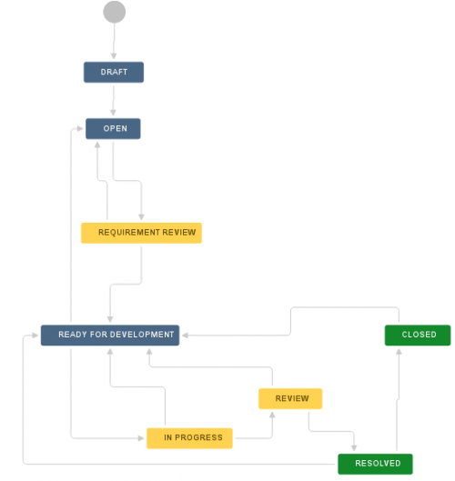
Пример жизненного цикла требования

Slide 5
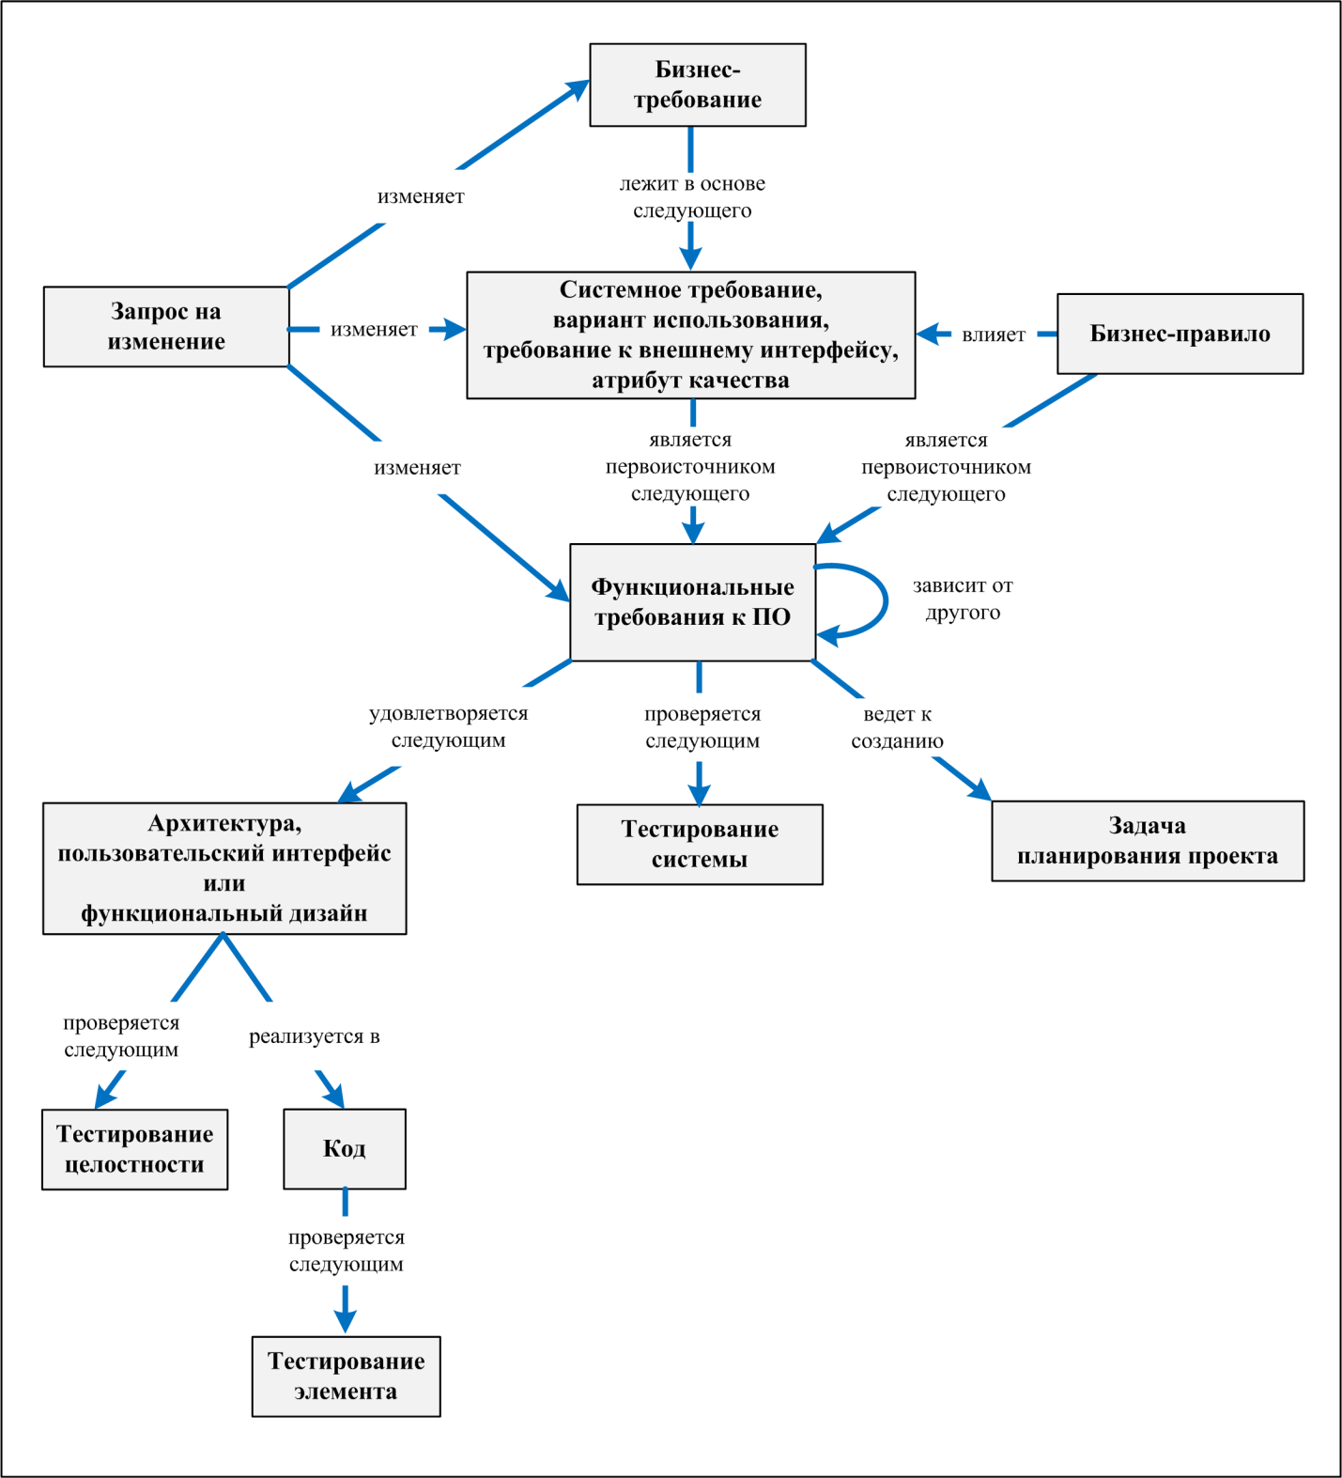
Документирование требований
Постановка задач на разработку
С нуля;
Доработка;
Обработка запроса пользователя;
Постановка на интеграцию.

Slide 6
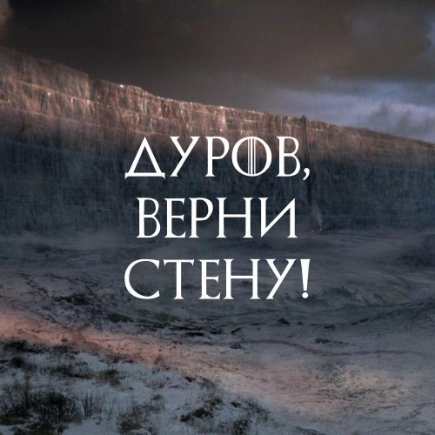
Делать не то, что умеешь, а то, что нужно
(методы самопроверки)

Slide 7
Матрица доступа к данным (CRUD)
Элемент данных Вариант использования | Заказ | Химикат | Сотрудник, разместивший заказ на химикат | Каталог поставщика
Местоположение заказа | С | Ч | Ч | Ч, Ук
Изменение заказа | О,Уд |  | Ч | Ч, Ук
Управление описью химикатов |  | С, О, Уд
Сообщение о заказе | Ч | Ч, Ук | Ч, Ук
Редактировать данные колонки «Сотрудник, разместивший заказ на химикат» |  |  | С, О, Ук
+ Мощность сущности
+ Представление сущности (Ук)

Slide 8
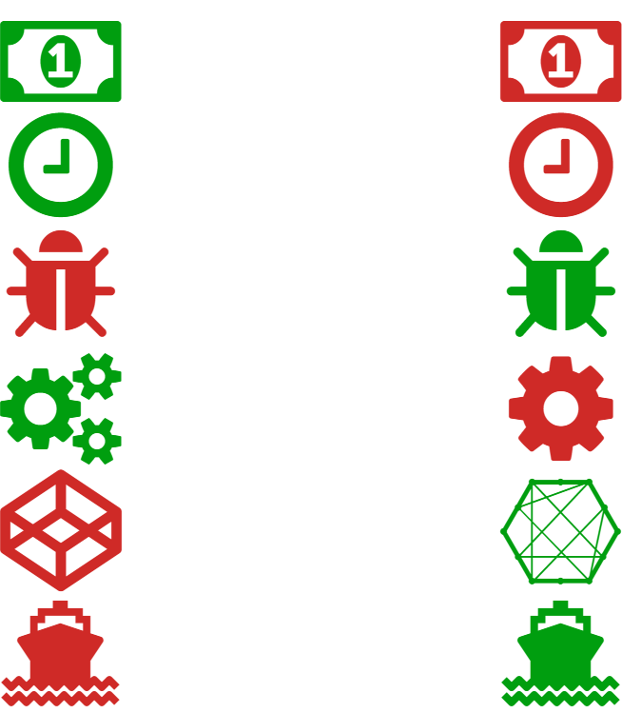

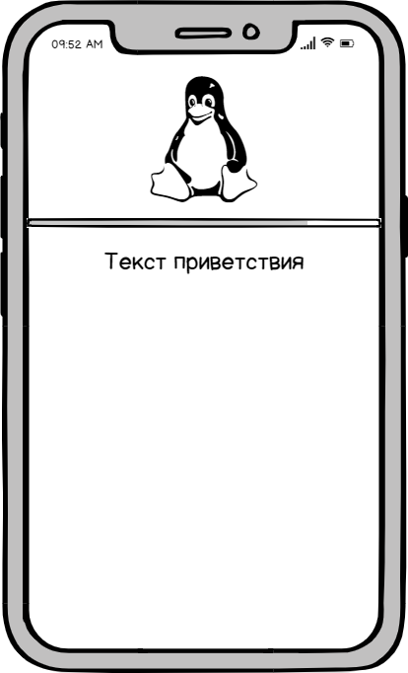
Прототипы пользовательского интерфейса
Детализация, достоверность

Slide 9
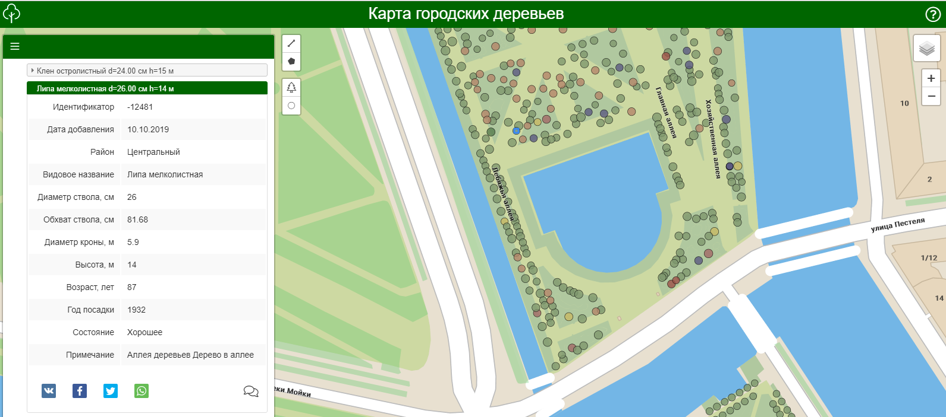
Декоративная и активная составляющие
Операционный образ
Декоративная составляющая
Информационный образ

Slide 10
Взаимодействие интерфейса с пользователем:
  требования к размещению элементов управления на экранных формах;
  требования к содержанию и оформлению выводимых сообщений;
  требования к форматам ввода.
Взаимодействие интерфейса с внутренней логикой системы:
  требования к реакции системы на ввод пользователя;
  требования к времени отклика на команды пользователя;
  требования к функциям взаимодействия и передачи информации.

Slide 11
Верификация требований к интерфейсу
1 Полнота
  функциональное покрытие (от задачи к реализации)
  структурное покрытие (от реализации к задаче)
  структурное покрытие с учетом состояния элементов интерфейса
  структурное покрытие с учетом состояния элементов интерфейса и внутреннего состояния системы

Slide 12
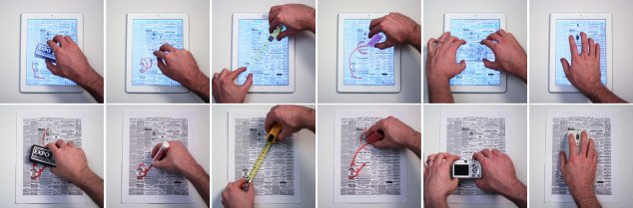
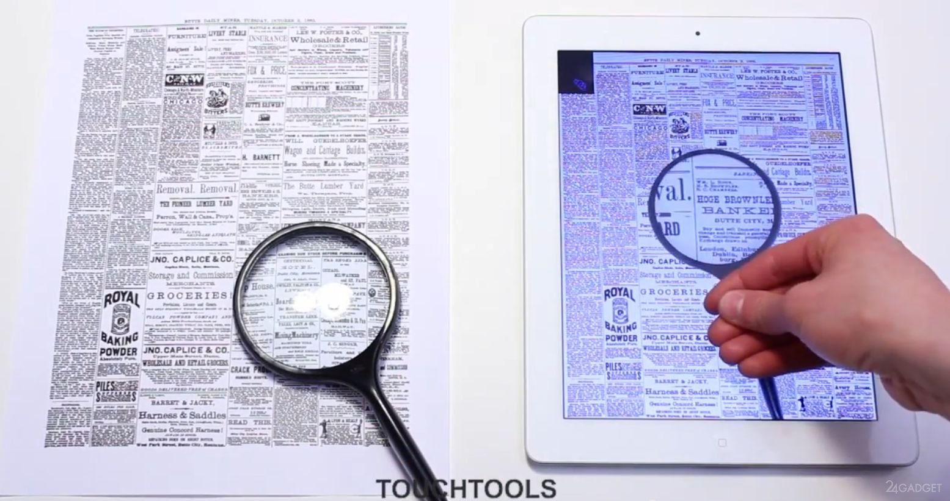
2 Естественность (интуитивность)

Slide 13
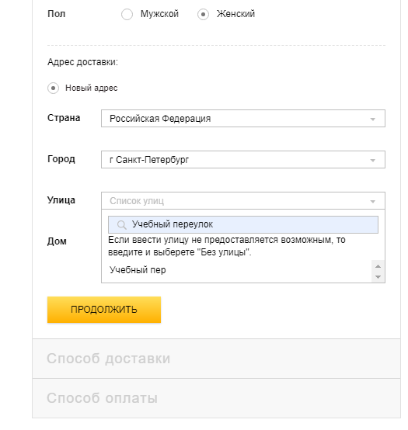
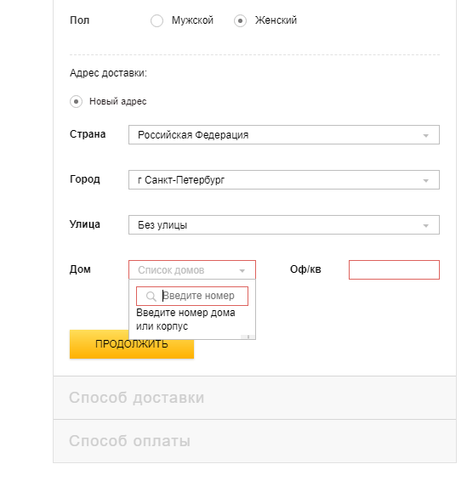
3 Непротиворечивость

Slide 14


4 Неизбыточность
40.1875°
40° 11′ 15″
- 40° 11′ 15.231″
140° 11.38′

Slide 15
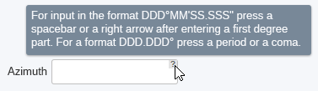

5 Непосредственный доступ к системе помощи
Информирование
Предупреждение
Ошибка

Slide 16
6 Гибкость
Локализация языка
Версия для слабовидящих
Noob versus Expert

Slide 17
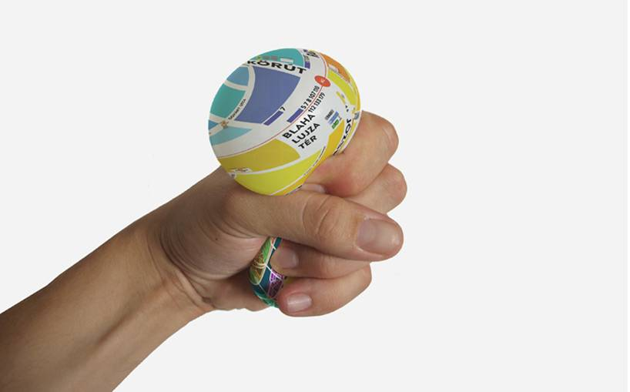

Трассировка. Назначение
выявление связей между объектами;
обоснование объекта, отслеживание его источников.
Карта-эспандер Будапешта, дизайнер Денес Сатор

Slide 18
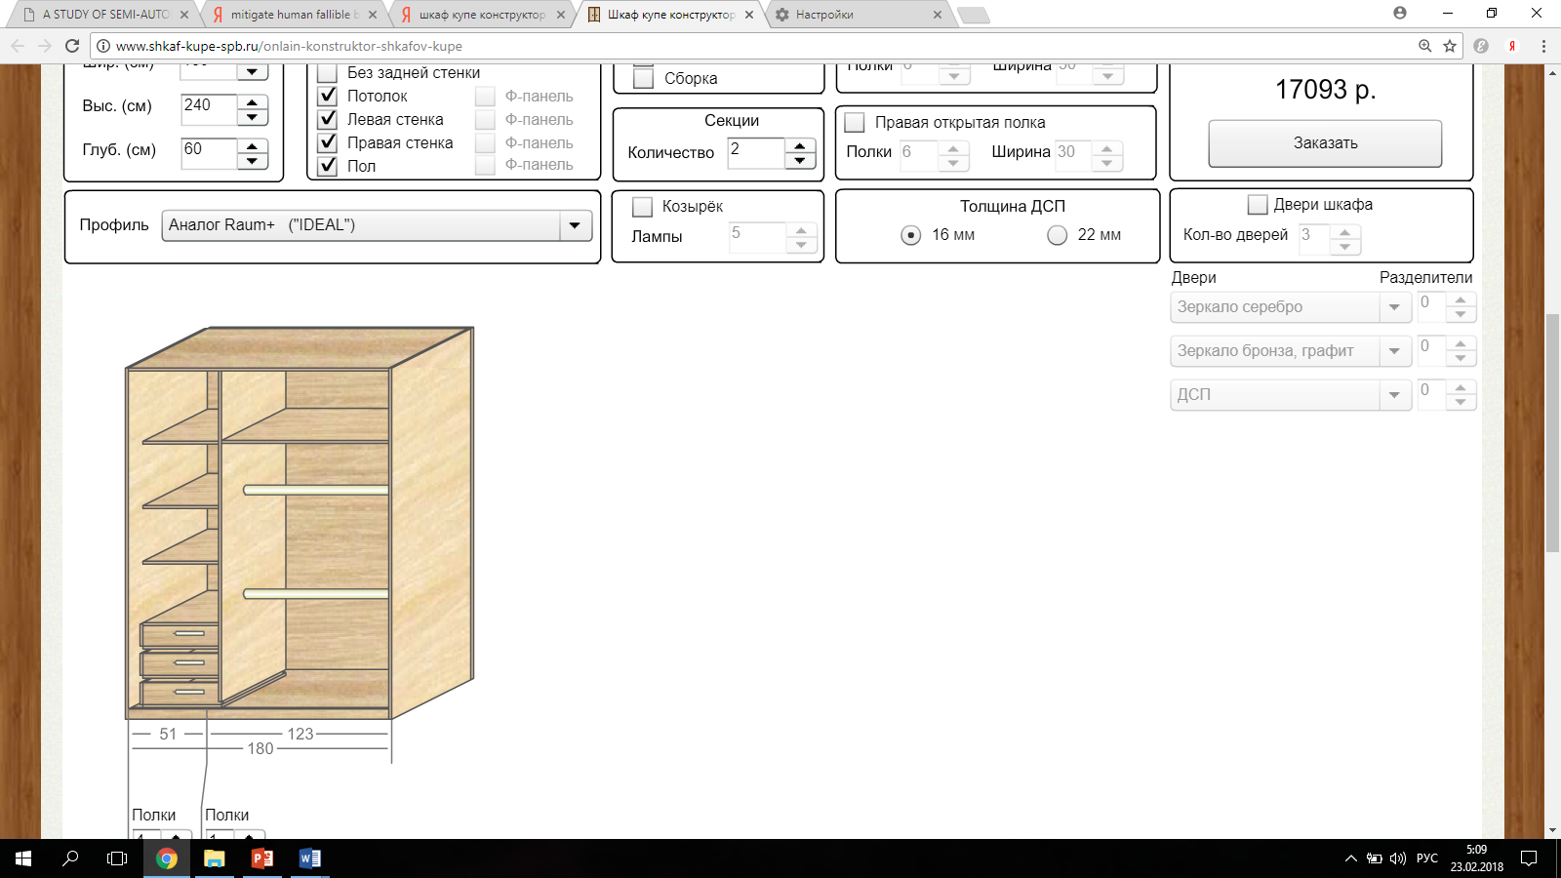
Применение
Верификация связей
Анализ влияния изменений (impact analysis)
Оценка и анализ рисков
Регрессионное тестирование

Slide 19
Вигерс Карл, Битти Джой
«Разработка требований к программному обеспечению»

Slide 20
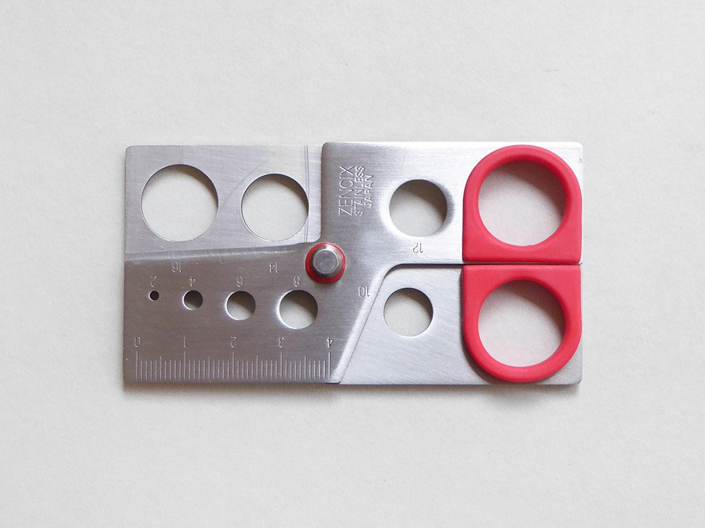
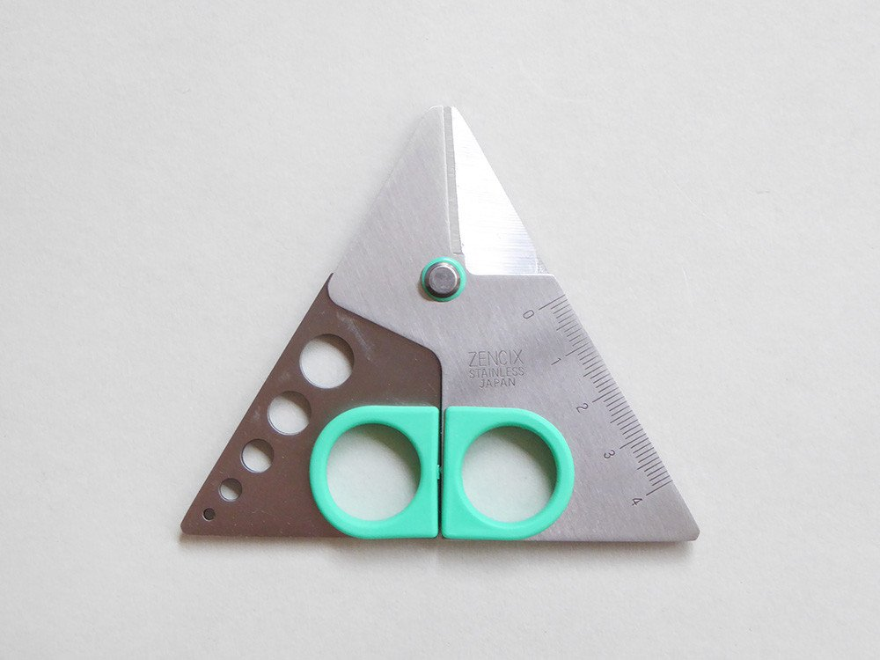
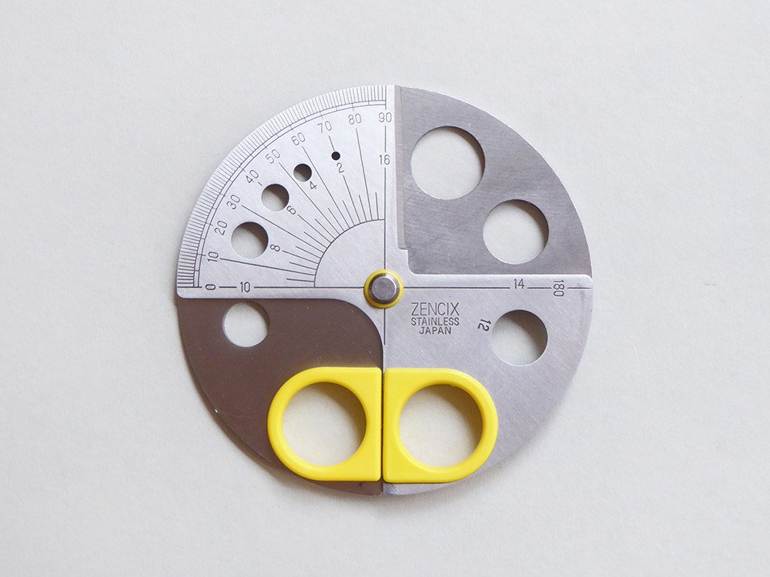
Инструменты и методы
механизмы хранения данных:
  JIRa (MindMap, Link, Karma, Traceability Matrix and Link Graph)
  Enterprise Architect
  электронные таблицы и др.
введение индивидуальных элементов трассировки для описания связей:
  спорный вопрос, предположения\объяснения, элементы действий, термины\акронимы, библиографические ссылки
  ХРОНИЧ (Карен Н. Джонсон) - Хронический\Рискованный\Основной\Новый Измененный\Чувствительный
ключевые вопросы для самопроверки в внесении изменений

Slide 21
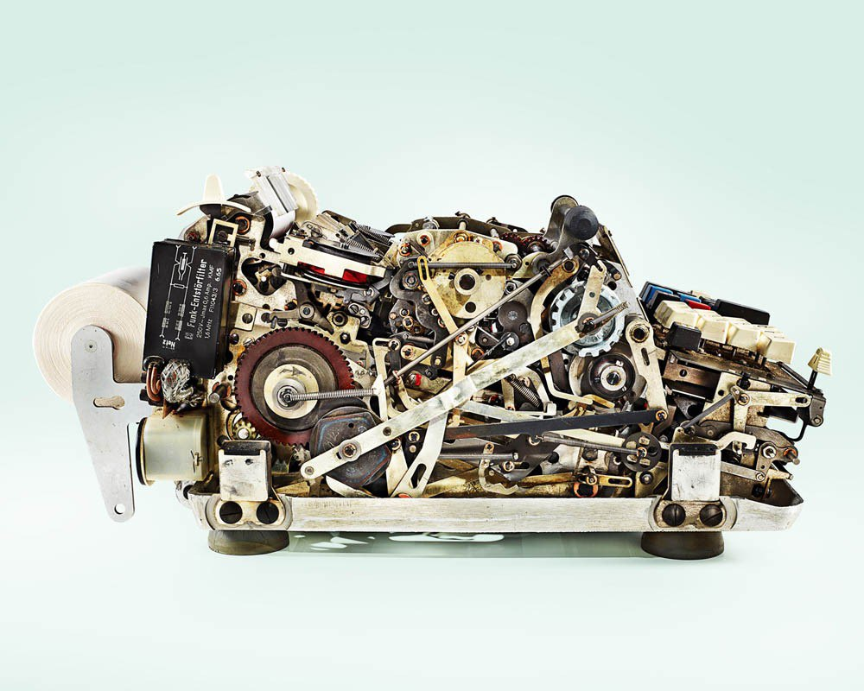
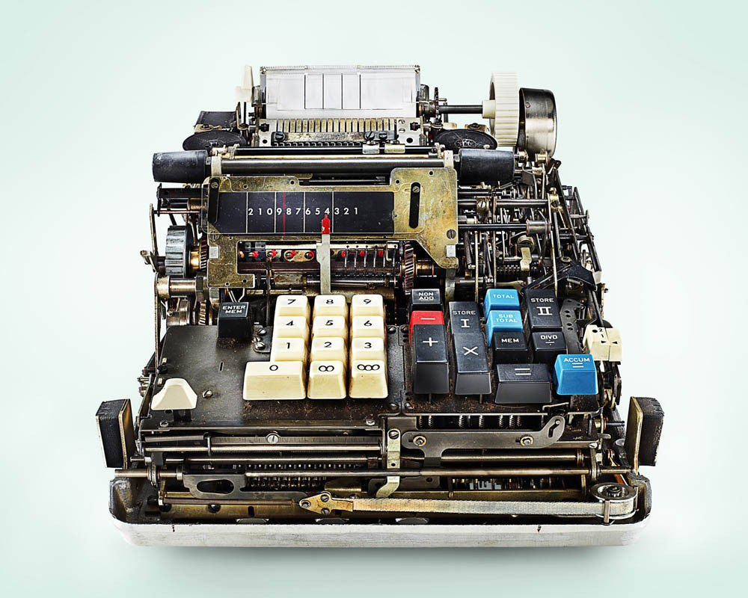
Инструкция
Определение цели;
Выбор типов отношений-связей;
Выбор объектов системы, для которых будет поддерживаться информация трассируемости;
Выбор механизма хранения данных;
Назначение ответственного лица – координатора трассировки, и лиц, участвующих в поддержке информации по объектам системы;
Определение вех, по достижению которых должно происходить предоставление информации, и их механизмов.

Slide 22
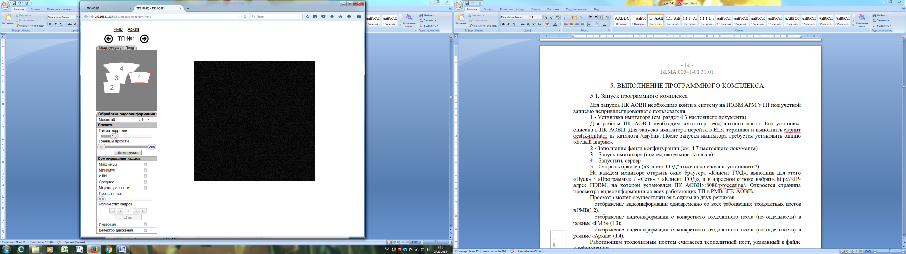

Slide 23
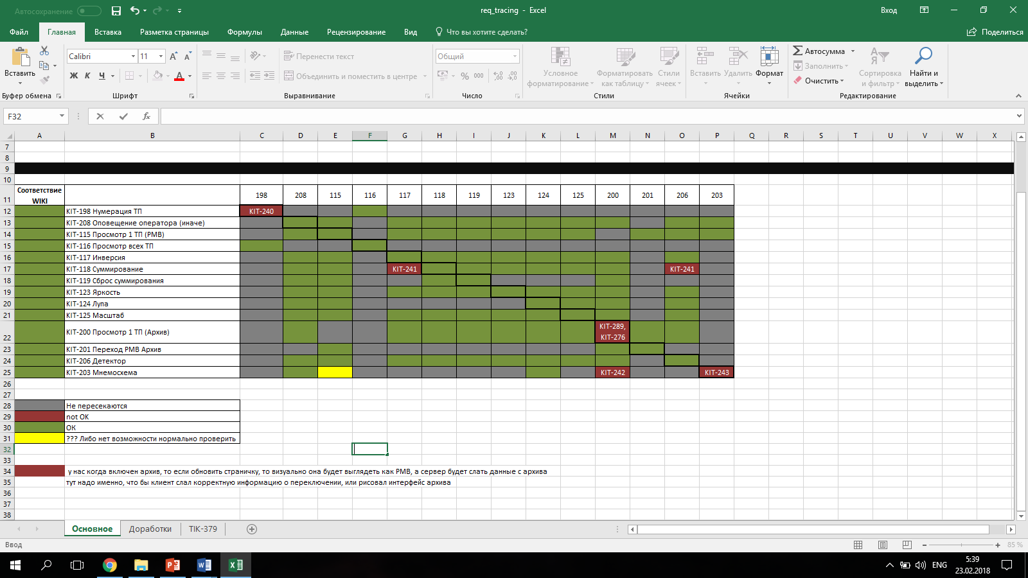
Взаимосвязи существующего функционала
Описание цветовой легенды

Slide 24
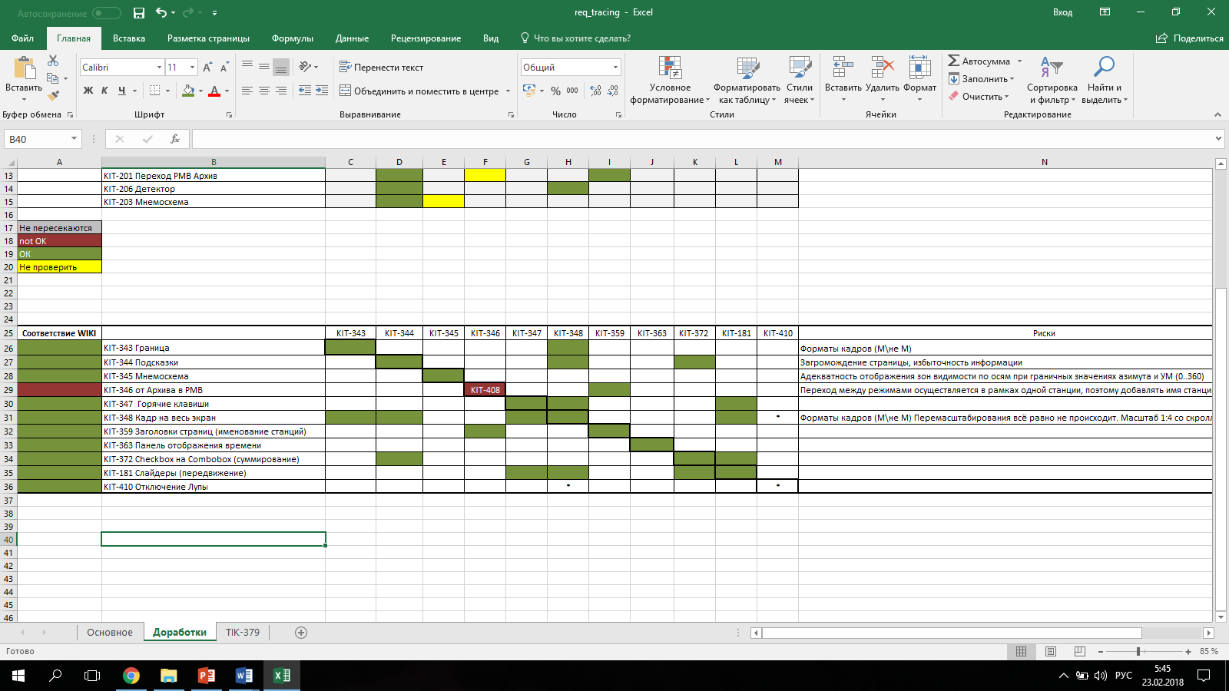
Взаимосвязи задач на доработку
Обозначение рисков

Slide 25
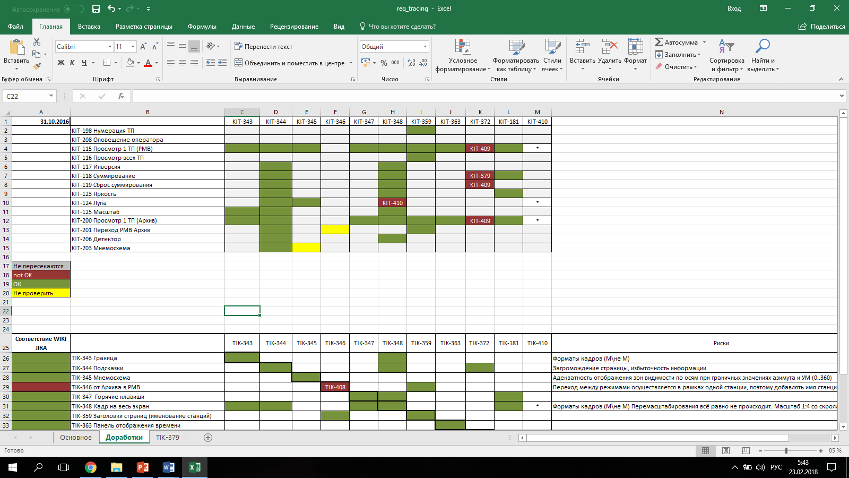
Взаимосвязи задач на доработку и существующего функционала

Slide 26

Back to Black
Human is a key
Без фанатизма и одержимости
Инвестиции

Slide 27
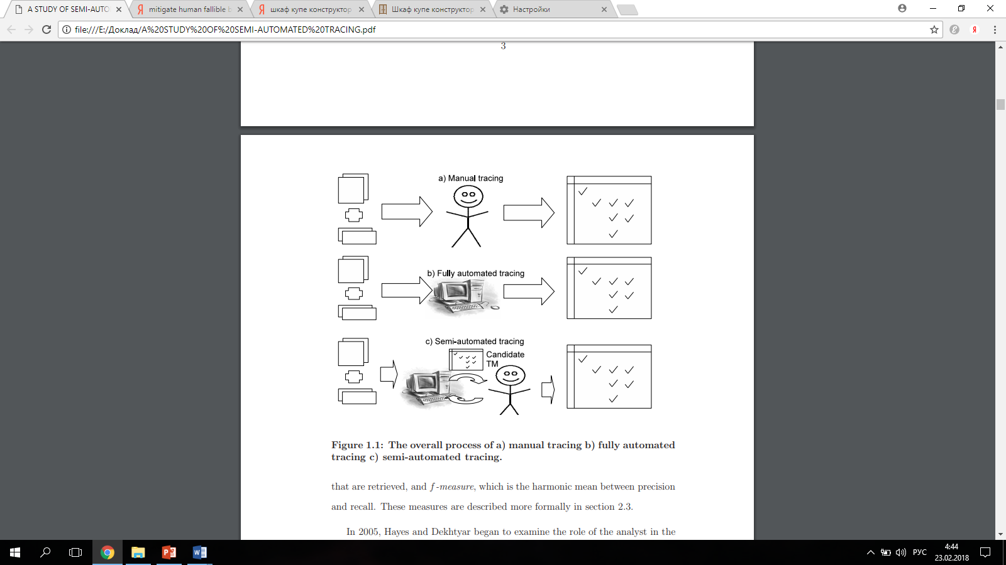
Back to Black
Human is a key
Без фанатизма и одержимости
Инвестиции
A Study of Semi-Automated Tracing by Jeffrey Holden, 2011

Slide 28
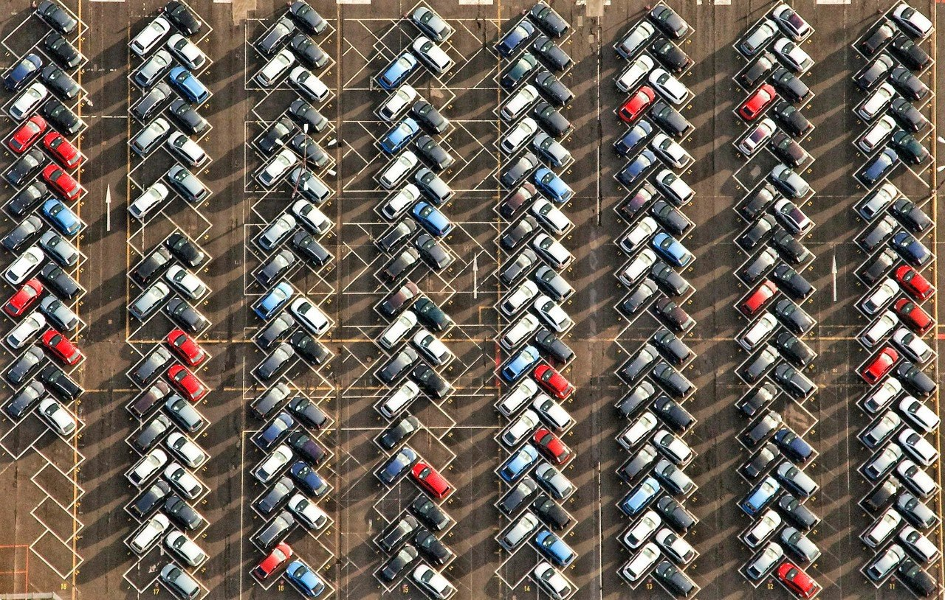
Back to Black
Human is a key
Без фанатизма и одержимости
Инвестиции

Slide 29
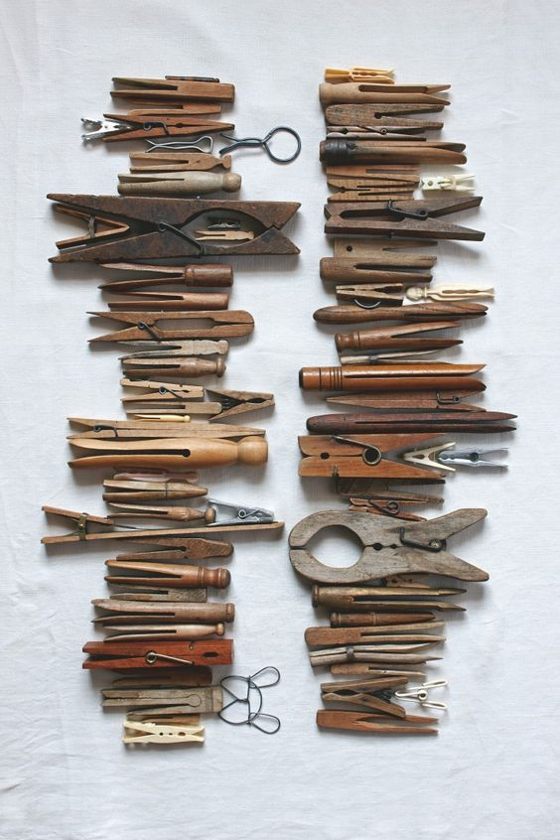
Back to Black
Human is a key
Без фанатизма и одержимости
Инвестиции

